Slide 1
DTG기반 버스 도착 시간 예측 머신 러닝
선문대학교 컴퓨터공학부-박규민
2022.10.06(목)

Slide 2
버스 DTG기반 머신 러닝
머신 러닝 기술을 이용하여 현재 GPS 기준만으로는 부족한 시간 확인을 더욱 보완해주고 야간 시간에도 해당 버스가 몇 시에 어느 정류장에 평균적으로 오는지 확인 할 수 있음으로써 시간 제약 없이 버스 이용 및 계획을 짤 수 있게 됨.
현재 GPS 기준으로 하는 버스 도착 예측은 각 시간대에 알맞은 길 막힘 상태를 고려하지 않아 1~3분 남았다 해도 도시 기준으로는 한참 오래 기다릴 수 있는 경우가 잦았음.
GPS와 머신 러닝 기술을 같이 활용하면 더욱 정확한 시간을 알려줄 수 있을 것으로 기대 됨.

Slide 3
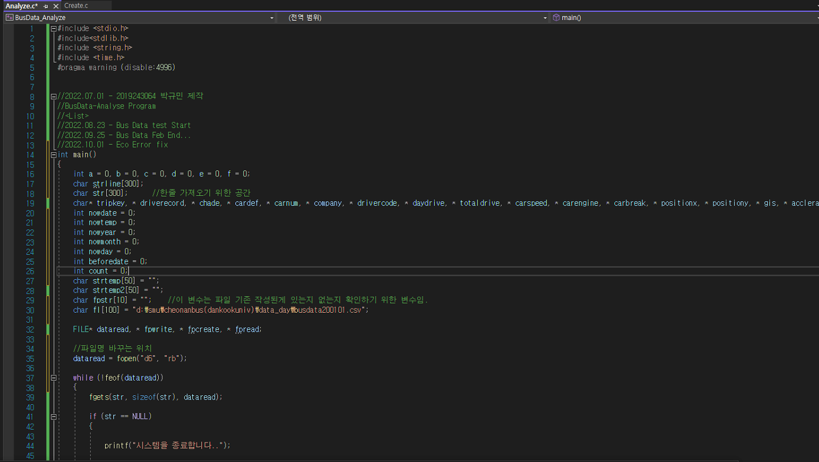
DTG Analyse Program
File Read
Root

Slide 4
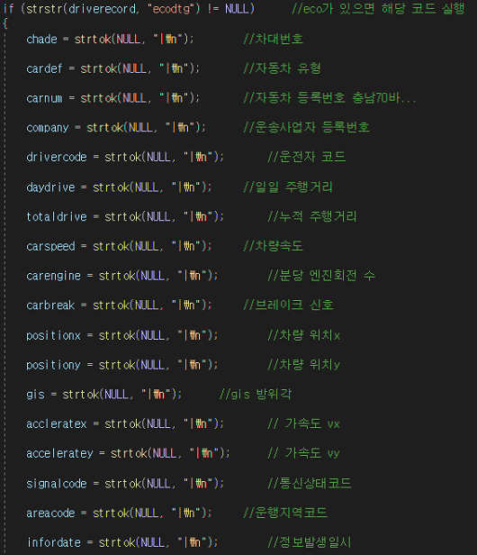
DTG Analyse Program
01.Trip_Key| => C충남70바101620020406330000|
02.운행기록장치 모델명|=> LDT-100BS
03.차대번호| => KMJHG17GPKC030232
04.자동차 유형| => 16
05.자동차 등록번호|=> 충남70바1016
06.운송사업자 등록번호|=> 3088140550
07.운전자 코드|=> 000000000010000000
08.일일 주행거리|=> 20
09.누적 주행거리|=> 29132
10.차량속도|=> 0
11.분당 엔진회전 수|=> 0
12.브레이크 신호|=> 0|
13.차량위치 X|=> 999999999
14.차량위치 Y|=> 999999999
15.GIS 방위각|=> 0
16.가속도 Vx|=> 0.0
17.가속도 Vy|=> 0.0
18.통신상태코드| => 11
19.운행지역코드|=> 9999999999
20.정보 발생 일시=> 20020406330000

Slide 5
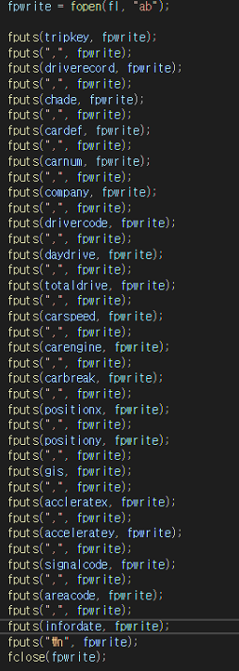
DTG Analyse Program
분류한 데이터들을 csv 파일에 작성

Slide 6
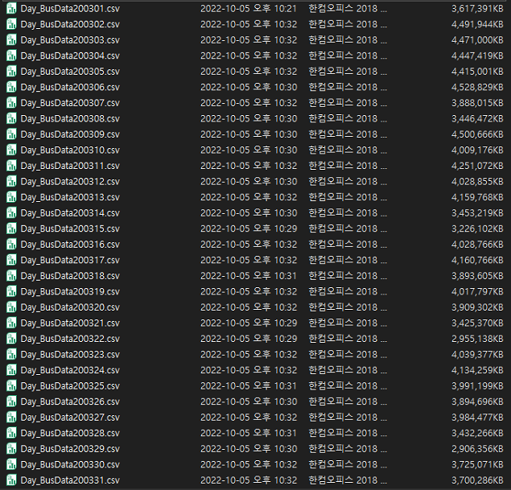
DTG Analyse Program
변환 및 분류가 진행된 CSV 파일

Slide 7
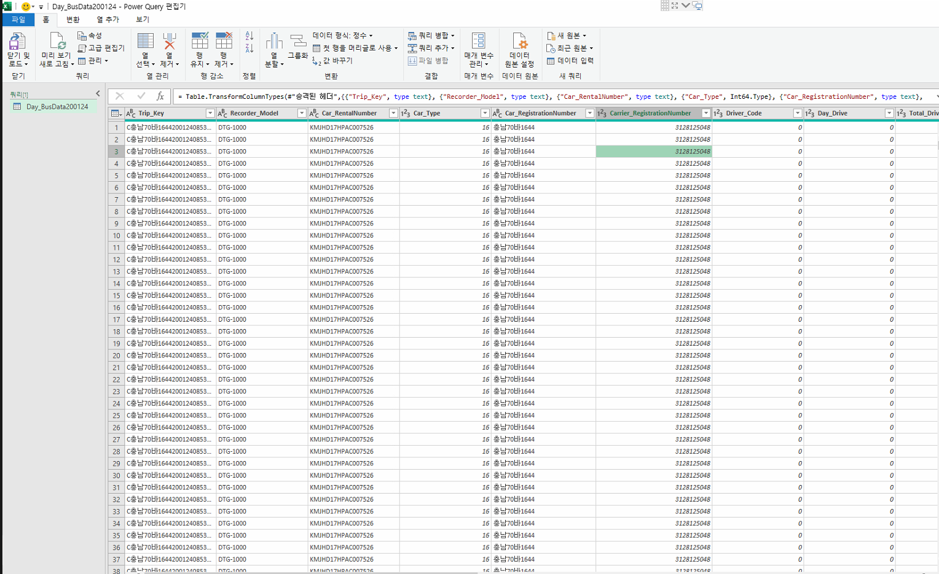
DTG Analyse Program

